Slide 1
Tweets sobre obesidad en Argentina: De qué se habla?
Julia Plavnik
Ezequiel Muñoz
Micaela Reta Ascuy
Mentora: Eugenia Haluszka

Slide 2
Objetivo
El objetivo de nuestro análisis es detectar temáticas emergentes y latentes en el contenido compartido en Twitter sobre obesidad en Argentina, a partir del análisis de los cuerpos de texto de los tweets, sin usar etiquetas predefinidas.
Nos interesa responder a la pregunta: ¿Cuáles son los principales temas de conversación sobre obesidad en Twitter?

Slide 3
Contexto del proyecto
Análisis de 11.111 tuits sobre obesidad (enero–diciembre 2024)
Recolección vía twscrape, palabras clave relacionadas con “obesidad”.
Limpieza profunda del dataset:
Eliminación de tuits duplicados, irrelevantes y en otros idiomas.
Normalización del texto (emojis, risas, caracteres repetidos).
Etiquetado gramatical (spaCy).
Análisis de sentimiento (PySentimiento / Llama).
Predominio de tono negativo, con presencia de lenguaje ofensivo y descriptores físicos.

Slide 4
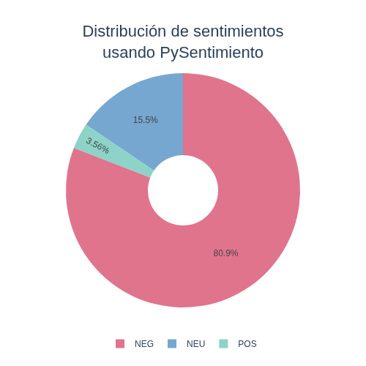
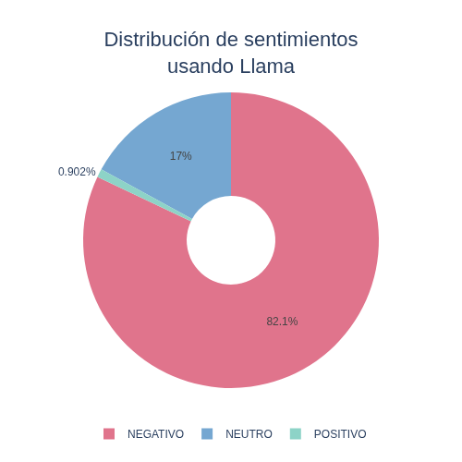
Principales Hallazgos
Alta correlación entre tipos de interacción (likes, retweets, respuestas).
Identificación de tópicos preliminares.
Se detectaron patrones lingüísticos y tendencia negativa en referencia a la obesidad.

Slide 5
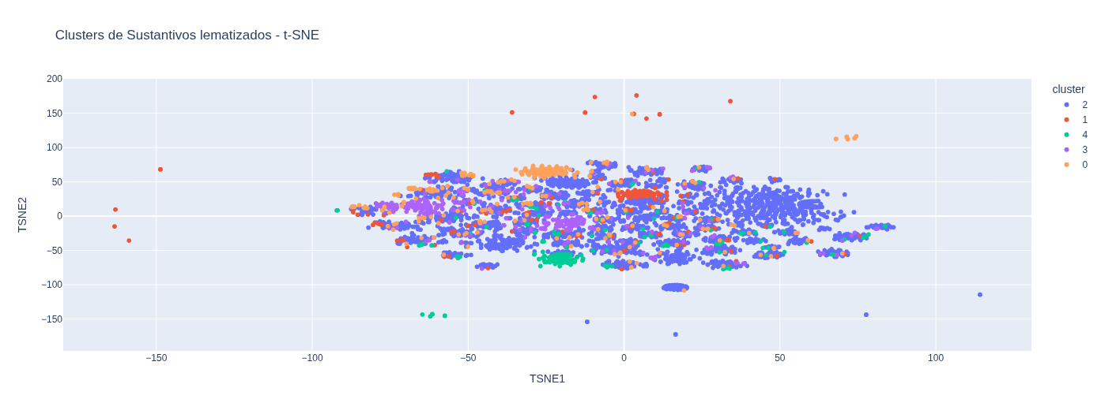
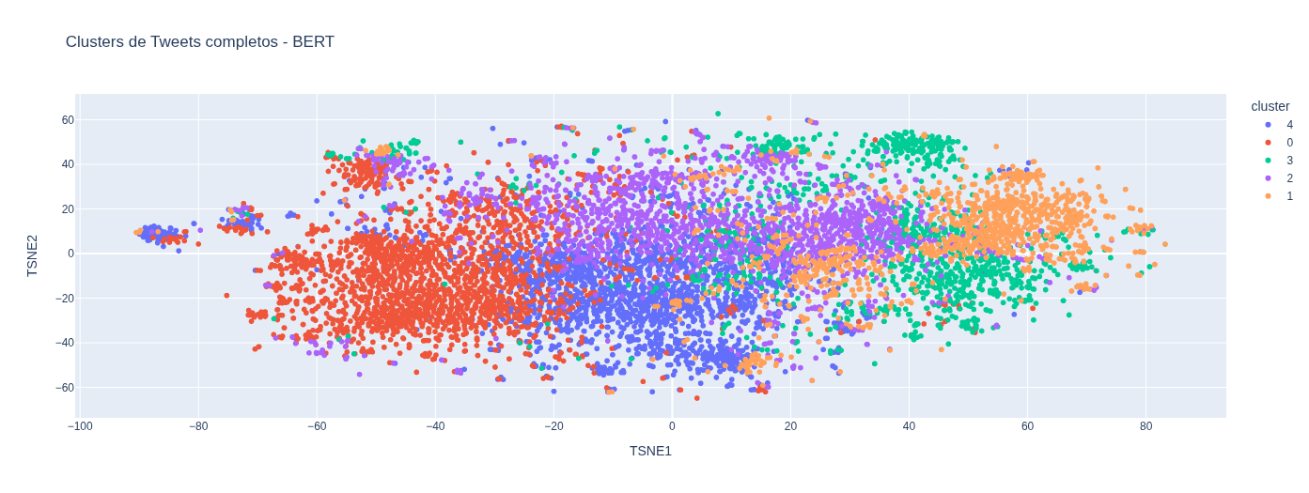
Primeras exploraciones
Empezamos por el uso de solo sustantivos: no permitió encontrar clústeres coherentes.
Word2Vec ofreció mayor coherencia semántica promedio que BERT, aunque ambos superan a TF-IDF al captar relaciones de significado.
Entre las limitaciones encontradas se destacan, la sensibilidad al preprocesamiento, la presencia de términos poco informativos en algunos clusters y la dificultad para asegurar estabilidad de los resultados.

Slide 6
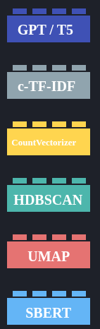

Bertopic
Representation Tuning
Weighting Scheme
0_enfermedad_salud_cuerpo_mental
2_pone_historia_gracias_grande
Tokenizer
Clustering
min_cluster_size
cluster_selection_method
Dimensionality Reduction
n_neighbors
n_components
Embeddings

Slide 7
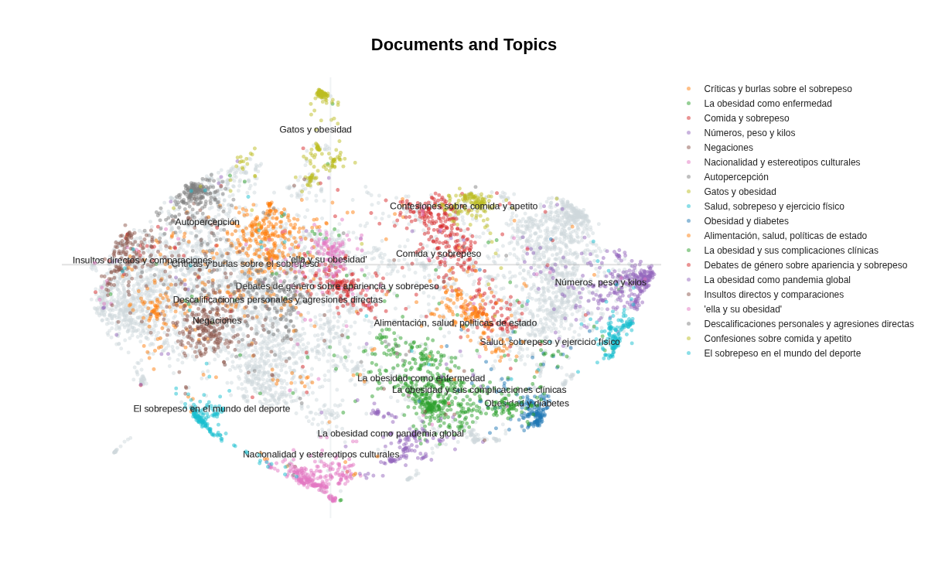
Visualización de los tópicos
tópico -1: 2976

Slide 8
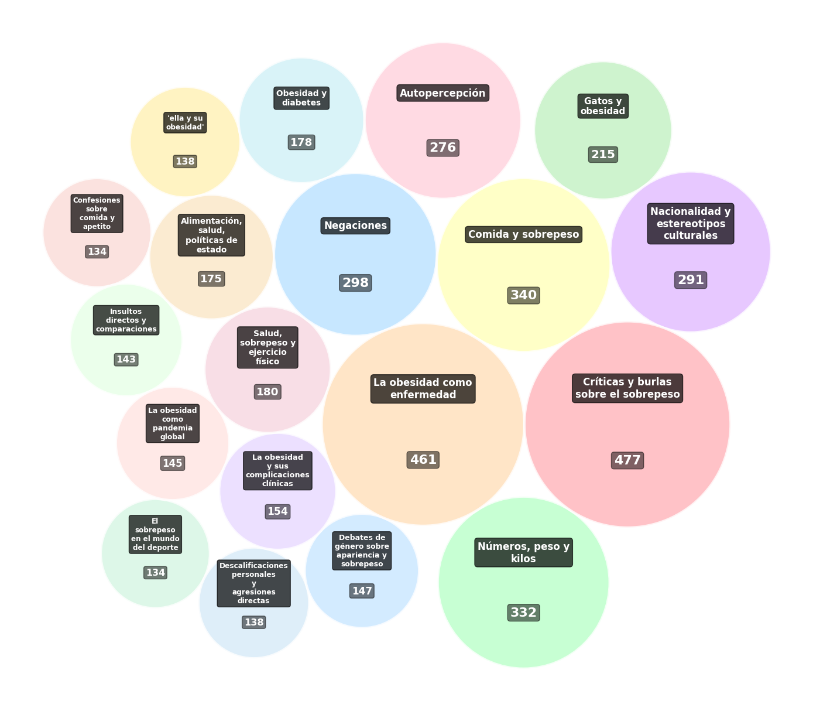
Frecuencia de los tópicos

Slide 9
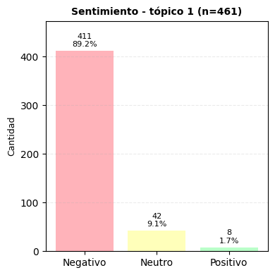
Tópico 1: La obesidad como enfermedad
Este tópico agrupa comentarios que debaten sobre la obesidad como una condición médica, alejándose del insulto y enfocándose en sus implicaciones para la salud. La conversación principal crítica la "romantización" del sobrepeso y enfatiza sus riesgos, como se lee en el fragmento: "La obesidad es una enfermedad que compromete un montón de aspectos de la salud. Hasta puede ocasionar la muerte".

Slide 10
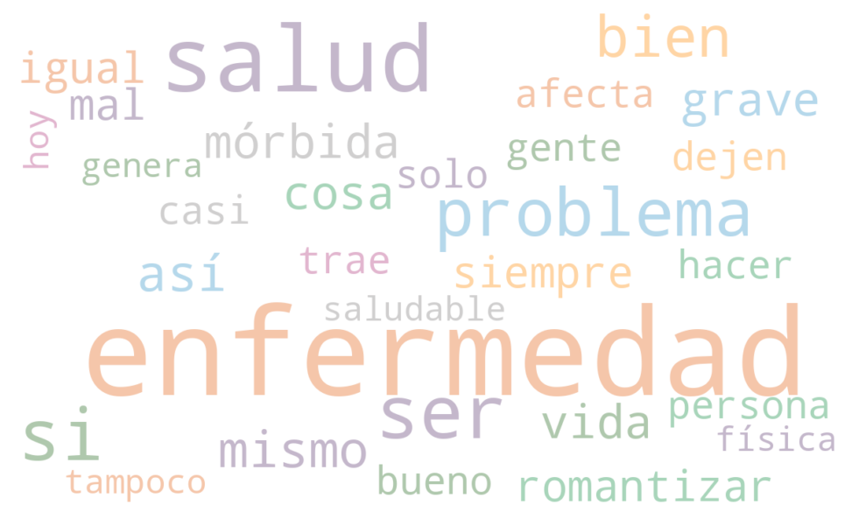
Tópico 1: La obesidad como enfermedad
Si bien estoy en "contra" de la obesidad por una cuestión de salud más que nada, porque te rompe las rodillas y a la larga no es sano, también entiendo las causas que lo originan y que no siempre uno puede controlarlo tan fácilmente. Pero no es el único problema.
Obesa descerebrada el problema es el COVID nuevamente no el dengue
La obesidad debe ser considerada una enfermedad y grave.También los pie planos.Los argentos no sabemos comer y no cuidamos la deformación que produce el mal caminar.
Algo que es muy inpopular es decir abiertamente que la obesidad es una enfermedad tal como lo es el cancer y el sida. Obviamente la obesidad grave.
La obesidad es perjudicial para la salud física y mental. Corta. El resto es gilada.

Slide 11

Tópico 8: gatos y obesidad
Este tópico reúne una colección de comentarios, en su mayoría afectuosos y humorísticos, sobre gatos domésticos con sobrepeso. Los usuarios comparten anécdotas y observaciones sobre sus mascotas, describiendo su apariencia o comportamiento de manera personal y a menudo identificándose con ellos. La frase "mi gata esta r obesa jajajajaj COME Y DUERME nomas, m representa" es un ejemplo perfecto que resume el tono general del tópico.

Slide 12
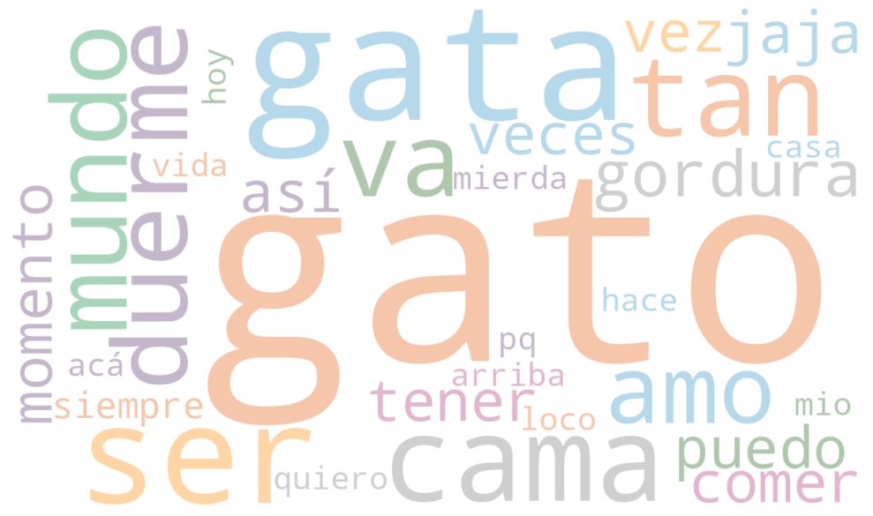
Tópico 8: gatos y obesidad
Mí novio se hace el malo y me manda videos de gatitos obesos
Solo somos yo y mí gata obesa contra en mundo
Bajo para ir al baño tardo más de 5min y baja mi gata flasheando que le voy a dar comida a la madrugada cuando está obesa jajaj sisi
A veces me gustaría ser Billie: un gato obeso que duerme felizmente en sus sábanas de princesa todo el día
el único ser masculino que amo es a mí gato con obesidad
quiero un gato obeso, los amo tanto

Slide 13
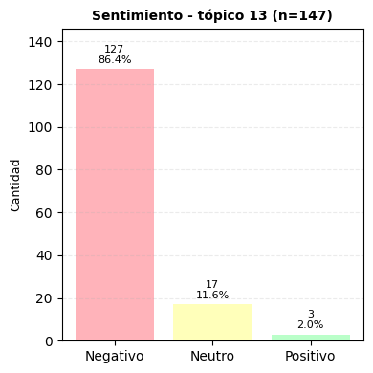
Tópico 13: Debates de género sobre apariencia y sobrepeso
Este tópico agrupa comentarios que estigmatizan a los hombres y mayoritariamente a las mujeres por la apariencia física, utilizando la palabra obesa, y otras derivadas de la misma, de modo despectivo o como insulto.
Este tópico da indicio a que sería interesante investigar si hay juicios o estigmas más pronunciados en un género en particular.

Slide 14
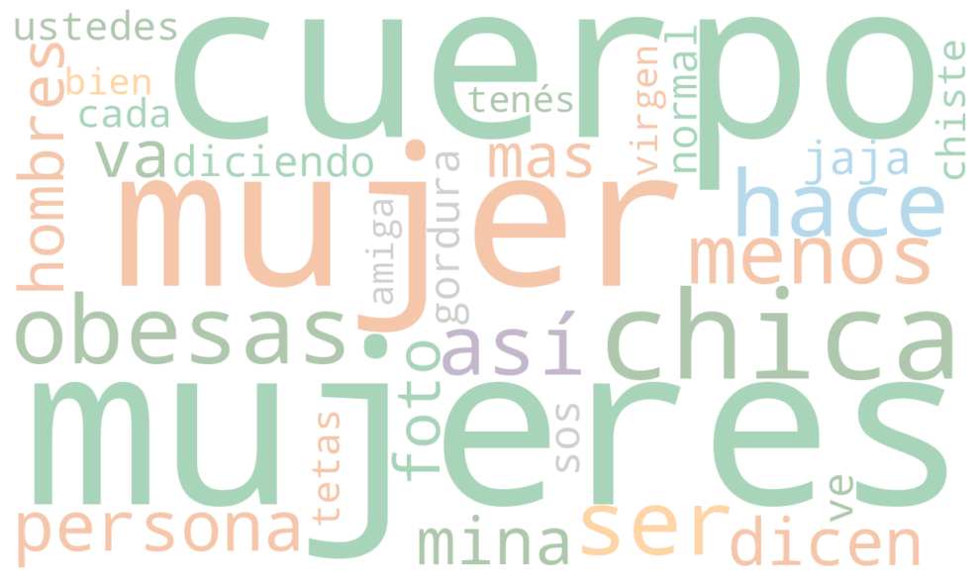
Tópico 13: Debates de género sobre apariencia y sobrepeso
Estéticamente mal, ser sexy y ser obesa no van de la mano a menos que sea "por negocio"
No creo que te quieran cojer Con obesidad, severos problemas mentales a la vista y siendo feminista no creo que nadie te la quiera poner
Yo creo que ufbal tiene obesidad, se hace la viva pero cuando la tocan a ella salta con el feminismo barato
Un sacerdote dijo en Sao Paulo que las mujeres obesas no vana entrar al cielo. Bueno, no se imaginen el resto que hay video
que sera que morfan esas feminazis para estar tan obesas¿
virgen, obeso y pelotudo, pero nunca cuerno

Slide 15
Conclusiones
Limitación principal: El método actual permite identificar núcleos temáticos, pero las clasificaciones generadas no son lo suficientemente robustas para ser usadas directamente en tareas posteriores, como el entrenamiento de un modelo, sin una revisión manual previa.
Amplitud de los hallazgos: Se encontraron tópicos esperados, como la relación de la obesidad con la enfermedad y la comida, pero también emergieron temas inesperados que la vinculan con la autopercepción, la política, la nacionalidad y el fútbol.
Sentimiento y tono del discurso: Predomina una carga semántica negativa y de descalificación en el discurso sobre la obesidad. La única excepción notable es cuando el término se aplica a animales (ej. gatos), donde adquiere una connotación afectuosa.
Identificación de sesgo de género: Se observó un claro sesgo de género en la conversación, donde las mujeres son, en su mayoría, el principal objeto de crítica y juicio.
Desafío técnico y futuro trabajo: Una línea de investigación futura que nos resulta prometedora es explorar cómo incorporar el contexto conversacional para enriquecer la representación de los datos y lograr agrupamientos más consistentes.

